Slide 1

Intelligenza Artificiale per il rilevamento dei pedoni in ambiente simulato
Università degli Studi di Salerno
Dipartimento d’Informatica
Tesi di Laurea in Informatica A.A. 2019/2020
Relatore
Ch.mo. Prof. Andrea F. Abate
Candidato
Ferrara Carmine
Matr.05121/05255
Correlatore
Dott. Ignazio Passero

Slide 2
- Elon Musk
“self-driving cars are the natural extension of active safety and obviously something we should do.”
Intelligenza Artificiale per il rilevamento dei pedoni in ambiente simulato – Ferrara Carmine A.A. 2019/2020

Slide 3










PROGETTO DI TIROCINIO
AI Car Kineton – Crosswalk Subsection
v
ML-Agents
AI Car Kineton
Intelligenza Artificiale per il rilevamento dei pedoni in ambiente simulato – Ferrara Carmine A.A. 2019/2020

Slide 4


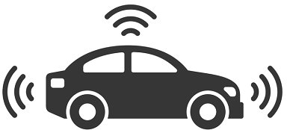
IDEE E OBIETTIVI PROGETTUALI
Intelligenza Artificiale per il rilevamento dei pedoni in ambiente simulato – Ferrara Carmine A.A. 2019/2020
AMBITO
Sicurezza in ambito stradale
Intelligenza artificiale per guida assistita o semiautomatica
FOCUS
problematica di attraversamento pedonale
IDEA PROGETTUALE
Simulazione 3D di sensoristica ADAS per il riconoscimento di pedoni in strada e frenata automatica con ausilio di Reinforcement Learning

Slide 5



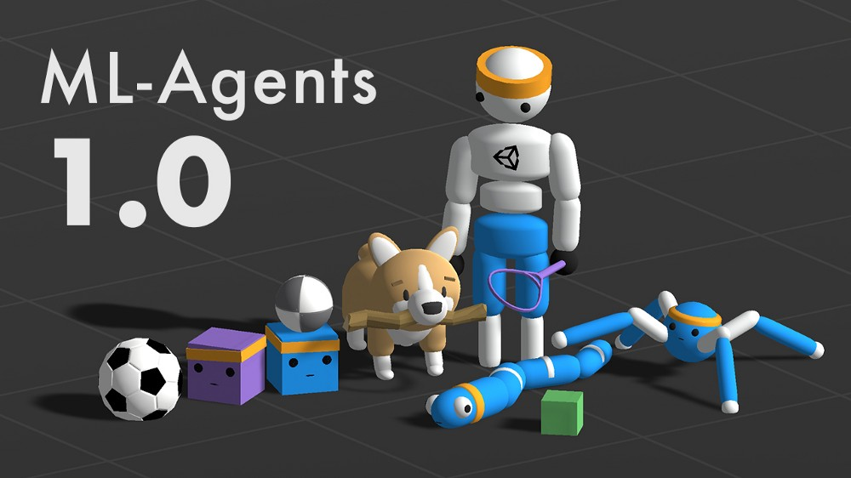



TECNOLOGIE UTILIZZATE
Intelligenza Artificiale per il rilevamento dei pedoni in ambiente simulato – Ferrara Carmine A.A. 2019/2020

Slide 6
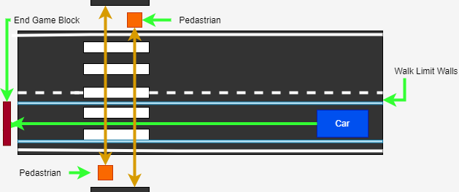
PROGETTAZIONE DELLA SCENA
Intelligenza Artificiale per il rilevamento dei pedoni in ambiente simulato – Ferrara Carmine A.A. 2019/2020

Slide 7
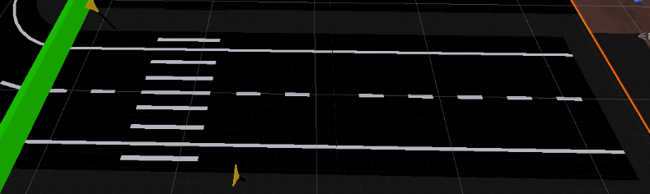
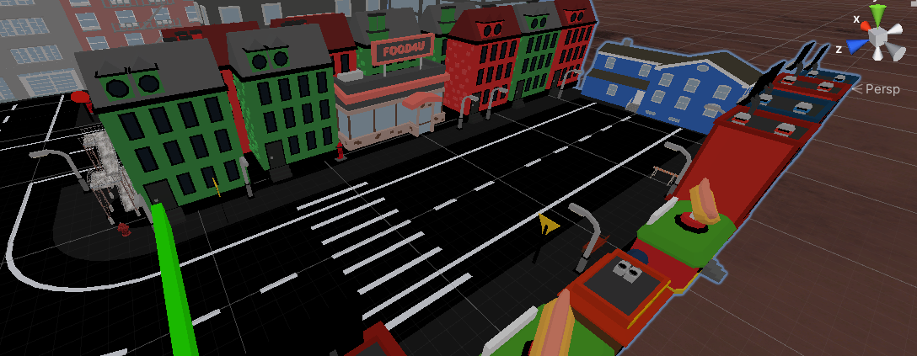
REALIZZAZIONE DELL’AMBIENTE DI SCENA
Tratto stradale con attraversamento pedonale
Ambiente di scena completo
realizzato in Unity
Intelligenza Artificiale per il rilevamento dei pedoni in ambiente simulato – Ferrara Carmine A.A. 2019/2020

Slide 8
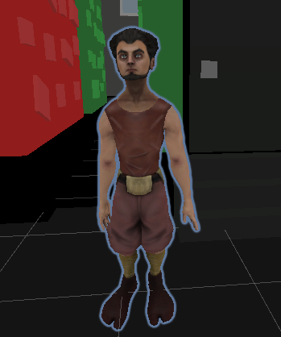
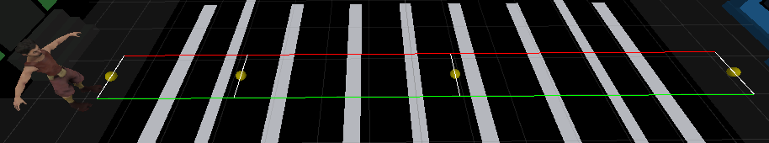
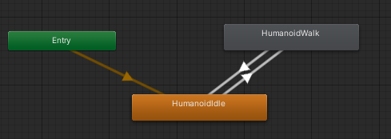
SISTEMA DI TRAFFICO PEDONALE
Traiettoria del singolo pedone sotto forma di lista a puntatori
Animator per i movimenti
CHARACTER ELF
Intelligenza Artificiale per il rilevamento dei pedoni in ambiente simulato – Ferrara Carmine A.A. 2019/2020

Slide 9
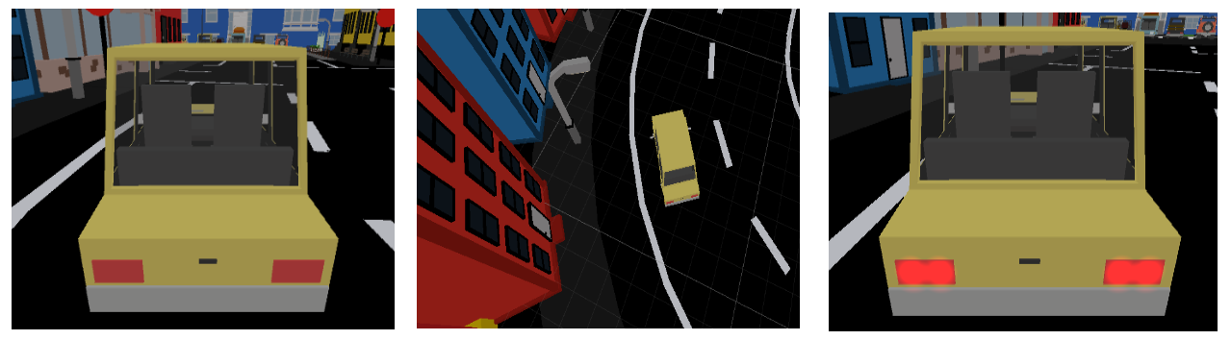
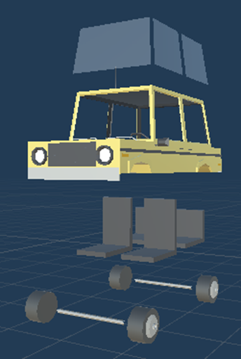
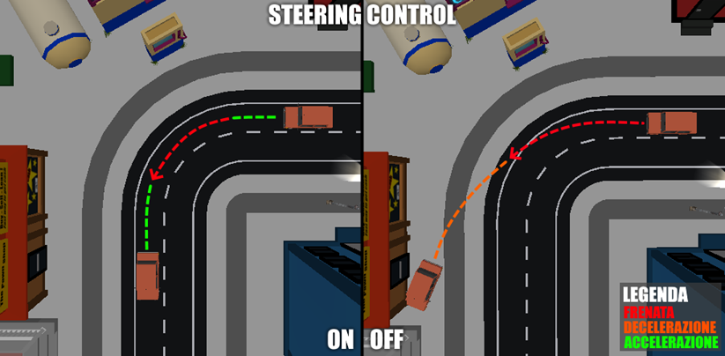
AUTOVETTURA E SISTEMA DI GUIDA
Azioni di marcia, sterzate e frenata, programmati via script
Modello dell’auto
Sistemi di assistenza alla guida
Decelerazione in curva
Inversione del senso di marcia semplificato
Intelligenza Artificiale per il rilevamento dei pedoni in ambiente simulato – Ferrara Carmine A.A. 2019/2020

Slide 10
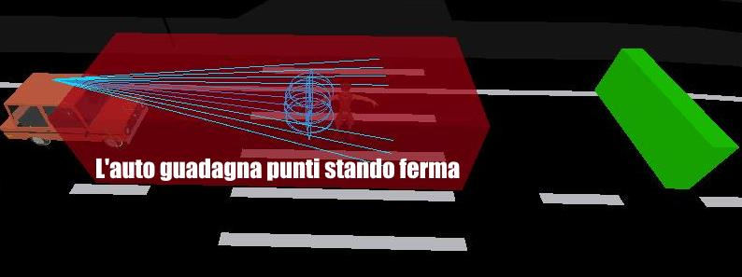
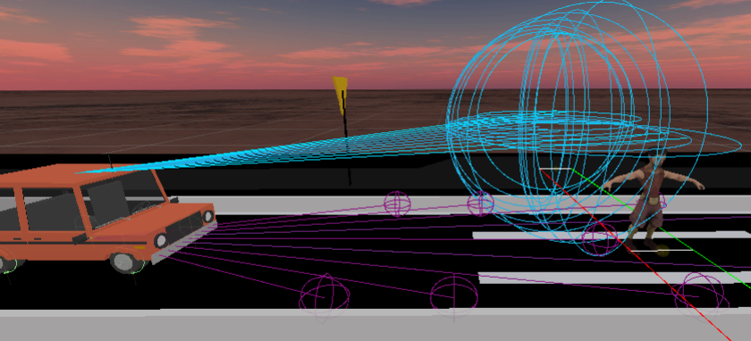
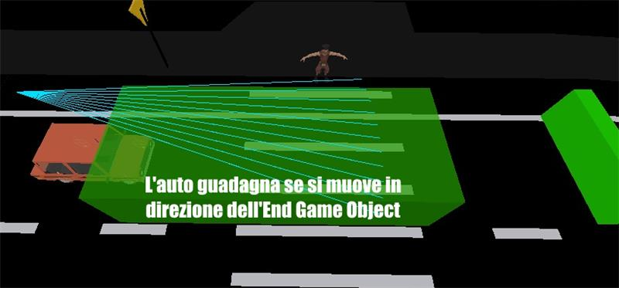
AUTOVETTURA COME AGENTE
Sistemi di sensoristica ADAS
Rilevamento di pedoni in strada
Tenuta di strada in un tratto lineare
Sistema di premio basato sulla distanza dai pedoni in traiettoria
Intelligenza Artificiale per il rilevamento dei pedoni in ambiente simulato – Ferrara Carmine A.A. 2019/2020

Slide 11
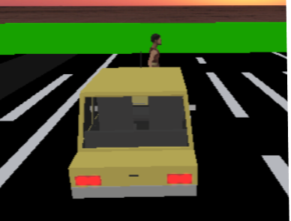
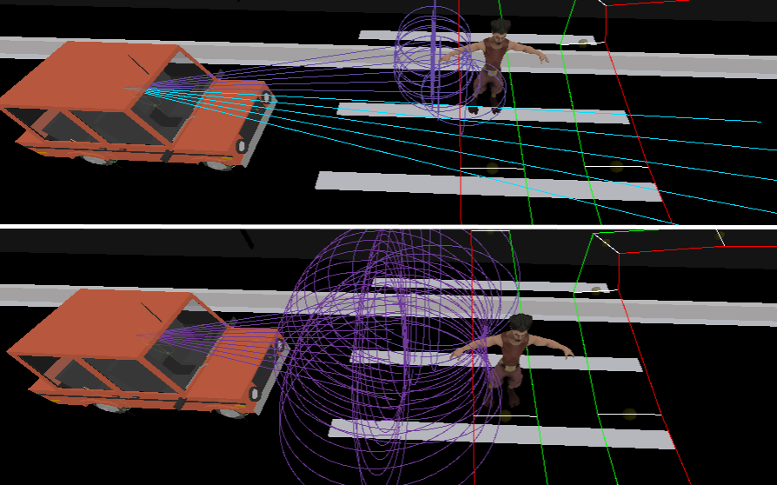
AUTOMAZIONE DEL VEICOLO
Obiettivi principali dell’addestramento tramite ML-Agents
Riconoscimento di un pedone e frenata automatica per attraversamento sicuro
Intelligenza Artificiale per il rilevamento dei pedoni in ambiente simulato – Ferrara Carmine A.A. 2019/2020

Slide 12
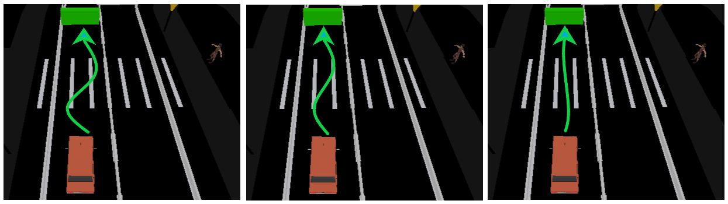
AUTOMAZIONE DEL VEICOLO
Obiettivi principali dell’addestramento tramite ML-Agents
Miglioramento progressivo dell tenuta di strada
Intelligenza Artificiale per il rilevamento dei pedoni in ambiente simulato – Ferrara Carmine A.A. 2019/2020

Slide 13
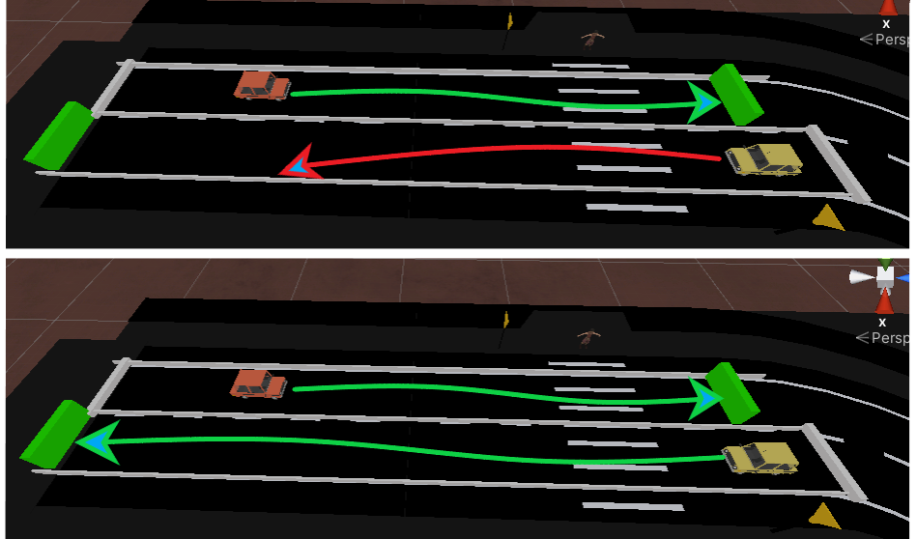
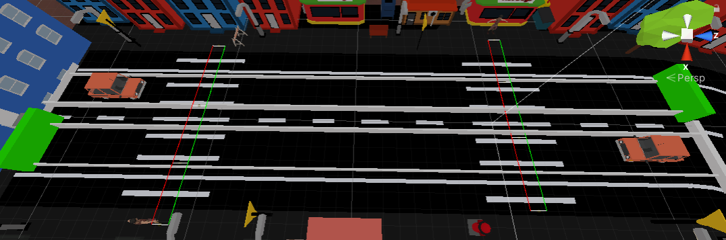
AUTOMAZIONE DEL VEICOLO
COMPLICAZIONI AGGIUNTIVE
Addestramento del veicolo in due sensi di marcia
Riconoscimento di pedoni multipli su strada
Intelligenza Artificiale per il rilevamento dei pedoni in ambiente simulato – Ferrara Carmine A.A. 2019/2020

Slide 14
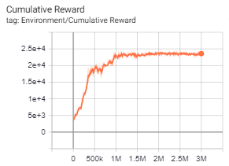
UN PO DI DATI SULL’ADDESTRAMENTO
9 SESSIONI DI ADDESTRAMENTO
Sessioni 1 e 2 – Test iniziali
Sessioni 3 e 4 – Raggiungimento obbiettivi basilari
Sessioni 5,6 e 7 – Addestramento in condizioni più complesse
Sessioni 8 e 9 – Ottimizzazione del veicolo
Report Grafici dei singoli training
Durata degli addestramenti variabile a seconda delle esigenze
Ricerca costante di un equilibrio nei premi assegnati
Intelligenza Artificiale per il rilevamento dei pedoni in ambiente simulato – Ferrara Carmine A.A. 2019/2020

Slide 15





SVILUPPI FUTURI
Gestione randomica dei pedoni in attraversamento
Quantità di pedoni in strada variabile;
Posizione di creazione non determinabile;
Senso di attraversamento variabile e non prefissato da traiettoria;
Simulazioni di sicurezza e guida guida sicura in altre realtà stradali
Circolazione automatica incroci o rotatorie
Simulazioni di sensoristica ADAS per il rilevamento meteoreologico
Intelligenza Artificiale per il rilevamento dei pedoni in ambiente simulato – Ferrara Carmine A.A. 2019/2020

Slide 16
DOMANDE?
Intelligenza Artificiale per il rilevamento dei pedoni in ambiente simulato – Ferrara Carmine A.A. 2019/2020

Slide 17

GRAZIE PER L’ASCOLTO
Repository progetto
https://github.com/frekkanzer2/AI-Car-Kineton
Prototipo dimostrativo
https://github.com/frekkanzer2/AI-Car-Kineton/releases/tag/1.0.0
https://www.linkedin.com/in/francescoabateimtech/
https://www.linkedin.com/in/carmine-ferrara-67412a167/
Intelligenza Artificiale per il rilevamento dei pedoni in ambiente simulato – Ferrara Carmine A.A. 2019/2020

